Slide 1
Istituti d'informazione e professioni: ruoli sociali e valori
EINFOSE
http://einfose.ffos.hr/
Sanjica Faletar tanackovic e tatjana aparac-jelusic | AAIS – partE 2

Slide 2
Contenuto
Introduzione alla nozione di «Istituto d'informazione» Introduzione alle questioni professionali
Diversi tipi di lavoro, competenze e responsabilità Organizzazioni professionali
Riviste professionali/scientifiche

Slide 3
Introduzione alla nozione di «Istituto d'informazione»

Slide 4
Istituti di informazione
Tutte le entità che creano, conservano, gestiscono, organizzano o forniscono informazioni di alta qualità, prodotti e servizi di informazione che permettono agli utenti di imparare e crescere LAMS (biblioteche, archivi, musei) a volte GLAMs (con l’aggiunta di gallerie)
diverse imprese – conosciute come biblioteche speciali, centri di documentazione, centri per la valutazione dell'Informazione, ecc.) e le entità come i dipartimenti in,
piccole imprese, gruppi di comunità,
grandi aziende,
agenzie governative …

Slide 5
Tipo – esempi
Tipo | Caratteristiche tipiche (datori di lavoro, clientela) | Associazione/i professionale/i pertinente/i
Medico | Strutture mediche, scuole mediche, aziende farmaceutiche, biblioteche mediche | Medical Library Association SLA Pharmaceutical & Health Technology Division IFLA - Health and Biosciences Libraries Section CILIP - Health Libraries Group
Legale | Studi legali, dipartimenti giuridici aziendali, scuole di diritto, biblioteche di tribunale, agenzie governative | Associations of Law Libraries (by country) IFLA – Law Libraries Section CILIP - Commercial, Legal & Scientific Information Group
Associazione corporative senza fini di lucro | Organizzazioni (a scopo di lucro e senza scopo di lucro) di tutti i tipi e dimensioni; a volte funzionano anche per conto dei clienti dei datori di lavoro, dei clienti, e/o membri | SLA Business & Finance Division ASIS&T CILIP - Knowledge & Information Management Group IFLA – Science and Technology Libraries Section IFLA – Knowledge Management Section
Governo/ Militare | Uffici legislativi, basi militari e accademie, agenzie di intelligence, prigioni, amministrazione dei veterani/assistenza sanitaria | SLA Military Libraries Division SLA Government Information Division IFLA - Government Information and Official Publications Section IFLA - Government Libraries Section CILIP - Government Information Group
Museo e Arte | Istituzioni culturali, organizzazioni storiche, musei d'arte e istituti | SLA Museums, Arts & Humanities Division Art Libraries Society of North America IFLA – Art Libraries Section

Slide 6
Particolare attenzione a
Health and Social Care Information Centre, UK
Information Centre about Asylum and Refugees (ICAR)
hosted now by Runnymede Trust
Attualmente si occupa di ricerca nei seguenti settori:
Integrazione finanziaria ed appartenenza etnica Anziani neri e di minoranze etniche
Politica di giustizia penale Politica dell’istruzione
Immigrazione e integrazione

Slide 7
Centro di informazioni
centro progettato appositamente per
memorizzazione elaborazione, e
recupero di informazioni per
diffondere informazioni a intervalli regolari,
su richiesta o selettivamente (SDI – Selective Dissemination of Information; CAS – Current Awareness Service)
secondo le esigenze espresse degli utenti

Slide 8
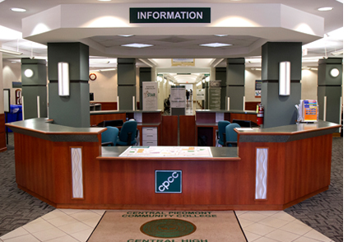
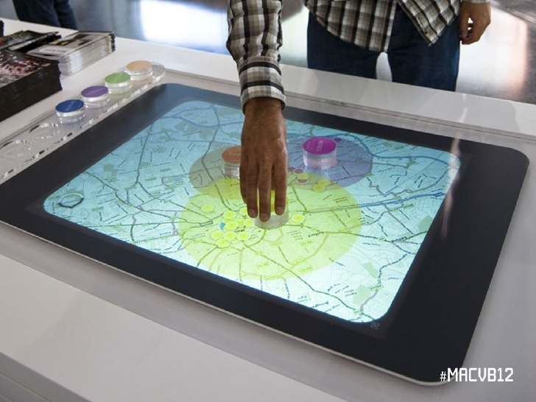
Esempi
Tourist information centre
Student Information Centre
Information centre
Postojna, Slovenia
Piedmont Community College
Future is here

Slide 9
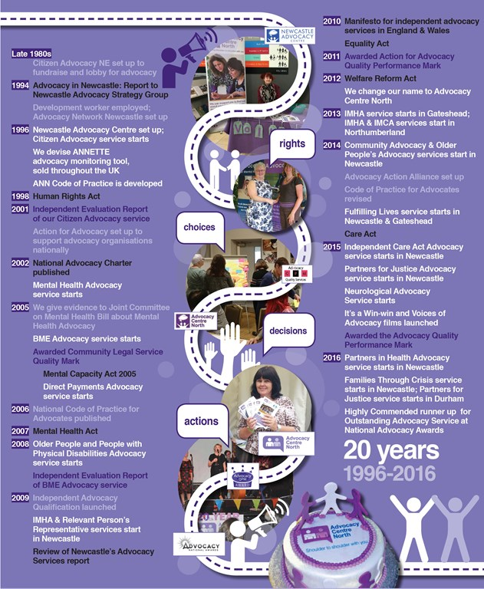

Slide 10
Centro di riferimento
Il riferimento è abbastanza comune tra i fornitori di servizi basati sulla capacità e quelli basati sulla comunità
è più comunemente inteso come l'invio di utenti per cercare informazioni necessarie nel posto giusto/persona il supporto di riferimento include:
Servizi di consulenza specialistica
Iniziative di competenza locale
Peer review e riflessione
Esempi:
Centro di riferimento per il melanoma Centro di riferimento veterinario
Centro di riferimento per i rifugiati Centro di riferimento presso la Biblioteca nazionale...

Slide 11
Centro di documentazione
Istituto di ricerca sulla criminalità e giustizia delle Nazioni Unite Le attività includono il
raccolta, analisi e divulgazione di documenti legislativi, statistici e bibliografici che formano le raccolte bibliotecarie.
La biblioteca contiene più di 20,000 monografie, 1,250 riviste e annuari, decine di migliaia di documenti dal Sistema delle Nazioni Unite, altre organizzazioni internazionali e regionali, istituzioni nazionali e ONG, materiale multimediale, letteratura grigia sulla prevenzione della criminalità e problemi di giustizia penale. Il centro offre accesso on-line a tutti i suoi servizi, come
il catalogo della biblioteca thesauri criminologici
risorse elettroniche,
bibliografie
annuari
sommari, articoli e pubblicazioni full-text,
abstract di monografie e avvisi personalizzati mirati alle esigenze dei suoi utenti.
Munich Documentation Centre for the History of National Socialism

Slide 12
Caratteristiche dei servizi d’informazione
Ruoli sociali
Cultura Informazioni
Sviluppo personale ed educazione Intrattenimento
Affari…
Valori
Libertà intellettuale Democrazia
Diversità (culturale e linguistico) Uguaglianza
Giustizia sociale Affidabilità
Veridicità …

Slide 13
E le biblioteche?
Cultura: lettura
Valori intrinseci della lettura
Percezione Vocabolario
Acquisizione della conoscenza Memoria
Pensiero logico Immaginazione e pensiero creativo
Empatia, ecc.

Slide 14
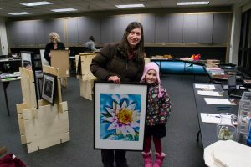
Biblioteche – continua …
Cultura locale e patrimonio culturale
Le biblioteche raccolgono, conservano e promuovono il patrimonio culturale Le biblioteche forniscono accesso alle arti visive e dello spettacolo
Le biblioteche supportano gli sviluppi culturali e artistici nella comunità

Slide 15
Biblioteche – continua …
Informazioni
"La biblioteca pubblica è il centro locale delle informazioni, rendendo tutti i tipi di conoscenza e informazioni prontamente disponibili per i suoi utenti." (Manifesto IFLA/UNESCO, 1994) l'impegno per la libertà intellettuale è una responsabilità fondamentale per la biblioteca e le professioni dell’informazione
Libertà di espressione Libertà di accesso all'informazione

Slide 16
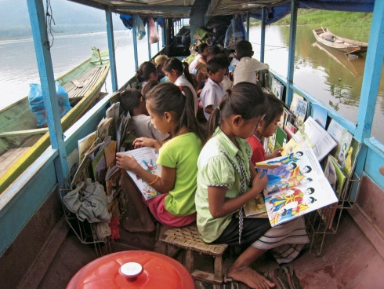
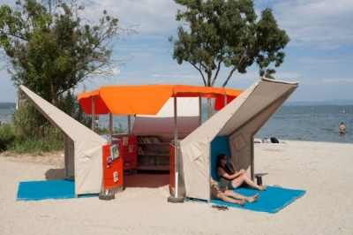
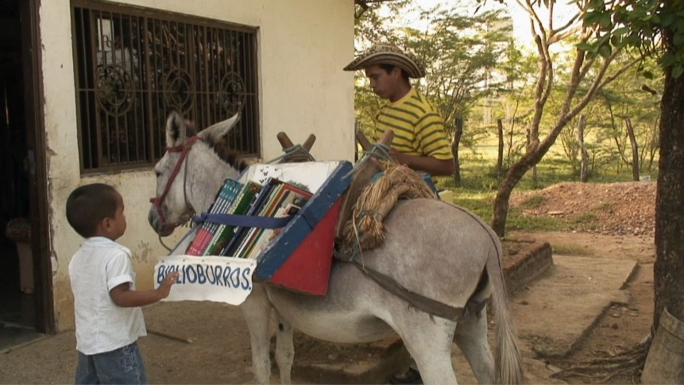
Boat library, Laos
Donkey library, Colombia
New York Public Library, US
Bibliothèque de Plage, France

Slide 17
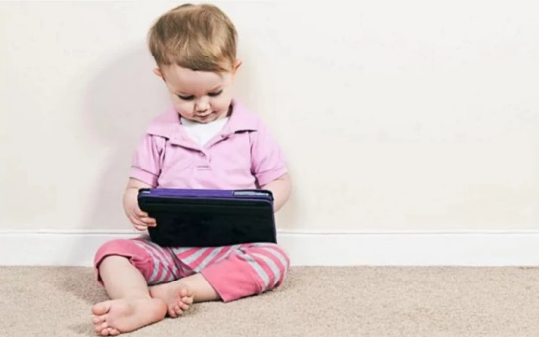
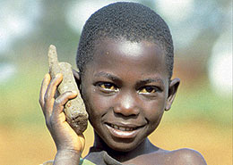
Divario digitale
le disuguaglianze tra
le persone che hanno accesso a e le risorse per utilizzare le moderne tecnologie dell'Informazione e della comunicazione (ICT) e persone che ne sono prive;
riguarda
coloro che hanno e
coloro che non hanno le competenze necessarie, conoscenze e capacità di utilizzare le ICT per far progredire le loro conoscenze e raggiungere i loro obiettivi desiderati

Slide 18
Per colmare quel gap...
Le biblioteche forniscono
accesso gratuito ai computer/Internet opportunità formative nell'alfabetizzazione informatica e dell’informazione

Slide 19
Giustizia sociale
Generalmente definito come una "equa distribuzione di ricchezza, opportunità e privilegi all'Interno di una società" In LIS inteso come "dare alle persone l'accesso alle informazioni, servizi e strutture a cui hanno diritto... "(MLAC, 2007)
fornire un accesso equo e opportunità agli svantaggiati, sottodimensionati, privati dei diritti civili, sottorappresentati, emarginati, socialmente esclusi indirizzare le risorse a chi ne ha più bisogno
offrire servizi basati sulla comunità e sui bisogni

Slide 20
Diversità culturale
coesistenza armoniosa e interazione di diverse culture lotta al pregiudizio, discriminazione ed esclusione in tutto il mondo delle biblioteche multiculturali ogni individuo nella nostra società globale, culturalmente diversificata ha il diritto di una gamma completa di servizi di informazione e di biblioteca
gruppi emarginati: minoranze, richiedenti asilo e profughi, residenti con permesso di soggiorno temporaneo, lavoratori migranti e comunità indigene

Slide 21
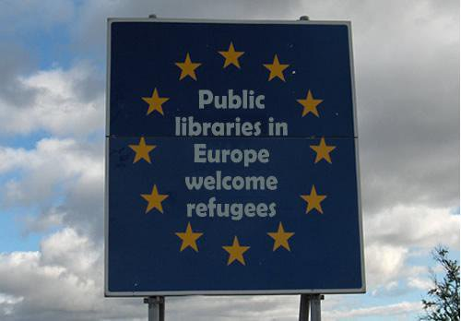

Slide 22
Tempo libero
Biblioteca come "terzo spazio" (Oldenburg, 1989)
"Hangouts nel cuore di una comunità" e luoghi locali "che aiutano a ottenere attraverso il giorno" spazio pubblico neutro e ambiente sociale separati da casa e lavoro/scuola

Slide 23
Introduzione alle questioni professionali
Diversi tipi di lavoro, competenze e responsabilità

Slide 24
Lavori
Nel corso dei secoli
Curatori, archivisti, bibliotecari...
Dal 20. secolo
Documentalista Specializzazioni bibliotecarie
Bibliotecario pubblico, di università, di biblioteche speciali, di biblioteche scolastiche
Catalogatore, addetto al reference, alle collezioni, bibliotecario di sistemi, bibliotecario di servizi per i giovani, specialista di catalogazione e metadata, responsabile dei seriali e delle risorse elettroniche, bibliotecario per i servizi di accesso
Conservazione, cura …
Analisti dell’informazione
Manager dell’informazione
Manager della conoscenza
Bibliotecario digitale Digital curator ….

Slide 25
Nuovi profili/titoli...
Analista del web
Bibliotecario di/per i dati Bibliotecario di/per i servizi di dati
Bibliotecario di progetti digitali Coordinatore del Manager della conoscenza
Bibliotecario per la descrizione delle risorse
Specialista di istruzioni e servizi digitali
Ingegnere del software Responsabile dell’implementazione e migrazione
Specialista di tecnologie digitali
Responsabile della gestione delle risorse elettroniche (ERM)
Responsabile della gestione delle risorse elettroniche (ERM)
Bibliotecario addetto alla comunicazione Specialista dell’editoria accademica e dell'accesso intellettuale
Coordinatore dell’educazione museale
Coordinatore dei dati GIS e geospaziali Bibliotecario per il collegamento con le discipline tecnico-scientifiche (discipline STEM in inglese)
Progettista di User Experience (UX)
Archivista digitale Gestore di contenuti
Coordinatore delle informazioni sul prodotto

Slide 26
Capacità e competenze necessarie?
abilità nella selezione, nell’organizzazione, nella ricerca, nel reperimento e nella valutazione delle informazioni così come nella progettazione, nel mantenimento e nello sviluppo dei sistemi di informazione e di aiuto informativo abilità nell’applicazione delle conoscenze e delle abilità nell'uso delle tecnologie e degli strumenti moderni nella selezione, nella creazione e/o nell’amministrazione dei sistemi informativi basati su computer
abilità nell'applicazione dei principi di base dei servizi di informazione di gestione, compresa la pianificazione e la costruzione di adeguati spazi fisici e virtuali, in conformità con i principi e le responsabilità professionali, etici, legali e di sicurezza
conoscenze e abilità nella gestione di collezioni di materiali fisiche e digitali, inclusa la loro conservazione e protezione in istituzioni di informazione fisiche e online

Slide 27
Capacità e competenze - continua …
capacità di analizzare le esigenze e i comportamenti delle informazioni degli utenti competenze nella progettazione e realizzazione di nuovi servizi di informazione
capacità di selezione, valutazione, attuazione e gestione di informazioni e sistemi informatici nelle istituzioni dei beni culturali competenze per la pubblicazione di risorse informative al fine di renderle disponibili a fini educativi, culturali e sociali competenze per la progettazione di informazioni e materiali didattici e aiuto informativo online
abilità di comunicazione nei rapporti con il pubblico, gli utenti e nel trasferimento delle informazioni nella comunità professionale competenze per la gestione di istituti di informazione, sistemi e reti (reali, virtuali e simulati)...

Slide 28
Corsi tipici a livello di laurea
Società dell’informazione Teoria e pratica dell’organizzazione dell’informazione
Gestione delle informazioni
Comportamenti umani riguardo alle informazioni Data mining
Studi culturali Metodi di ricerca negli studi dell’informazione;
Progettazione e costruzione di collezioni e servizi digitali
Scienza dell’informazione Recupero dell’informazione
Programmazione base/avanzata Manager della conoscenza
Marketing online Interazione uomo-macchina
Formati di file digitali Editoria digitale
Filosofia dell’informazione;
Tecnologie linguistiche

Slide 29
Esercizi
Divisione in gruppi Distribuzione dei fogli di lavoro
Commenti ricevuti

Slide 30
Introduzione alle questioni professionali
Organizzazioni professionali

Slide 31
Organizzazioni mondiali ed europee conosciute
ALA – American Library Association (la più antica e grande associazione di biblioteche al mondo
fondata il 6 ottobre 1876; la missione di ALA è "fornire una leadership per lo sviluppo, la promozione e il miglioramento dei servizi di informazione e di biblioteca e la professione di bibliotecaria al fine di migliorare l'apprendimento e garantire l'accesso alle informazioni per tutti".
IFLA - The International Federation of Library Associations and Institutions
il principale organismo internazionale che rappresenta gli interessi della biblioteca e dei servizi d'informazione e dei loro utenti. È la voce globale della biblioteca e della professione dell'Informazione
FID – Fédération Internationale de Documentation
1895 - International Institute of Bibliography
1931 – The International Institute for Documentation (Institut International de Documentation, IID)
1937 – The International Federation for Documentation (Fédération Internationale de Documentation, FID)
1988 – The International Federation for Information and Documentation (Fédération Internationale d'Information et de Documentation, FID)
ASLIB – Association for Information Management (1924 come Association of Special Libraries and Information Bureaux)
ICA – International Council on Archives (1948)
EBLIDA - European Bureau of Library, Information and Documentation Associations
ICOM – International Council on Museums
ASIS&T – Association for Information Science and Technology (prima: American)
fondata il 13 marzo 1937, come l'American Documentation Institute (ADI)
nel 1968 cambiò il nome

Slide 32
Associazioni internazionali
SLA – Special Libraries Association (1909 in the United States; John Cotton Dana)
LIBER – Association of European Research Libraries (Ligue des Bibliothèques Européennes de Recherche)
CERL – Consortium of European Research Libraries
IAALD – International Association of Agricultural Information Specialists
International Association of Law Libraries
International Association of Music Libraries, Archives and Documentation Centres
International Association of School Librarianship
International Association of University Libraries
AIIP – Association of Independent Information Professionals
IPA – Information Professionals Association
AITP - Association of Information Technology Professionals …

Slide 33
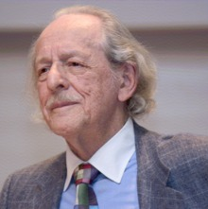
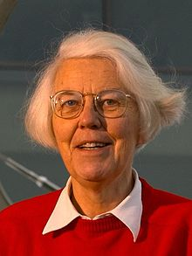
Istituti
Institute for Scientific Information – ISI (1960)
Eugene Garfield
Current Contents, Science Citation Index (SCI), Journal Citation Reports, Index Chemicus …
Fondò la rivista The Scientist
Institut of Information Scientists - IIS (1958)
fondatore Jason Farradane Bernal – Conferenza 1948
Pionieri: B.C. Brookes, C. Cleverdon, R. Faithorne, Luhn, E. Garfield, M. Kochen, F. W. Lancaster, G. Salton, Derek De Solla Price, B. Vickery, K. Spärck-Jones...
Comunicazione scientifica Informazione scientifica

Slide 34
Bibliotecari ed esperti dell’informazione si uniscono
Chartered Institute of Library and Information Professionals – un ente professionale per i bibliotecari, gli esperti di informazioni ed i gestori di conoscenza nel Regno Unito è stato costituito nel 2002 dalla fusion della Library Association e dell’Institute of Information Scientists
dal 2017 è stato etichettato CILIP: The library and information association

Slide 35
Alcuni commenti...
Biblioteche, bibliotecari e professionisti dell’informazione sono più rilevanti e necessari che mai per fornire indicazioni e consigli su come accedere alle fonti di informazioni sempre più complesse che vengono rese disponibili, oltre che per fornire uno spazio pubblico sicuro per tutti i settori della società.
Matthew Imrie, School Librarian – in CILIP Action Plan, 2016-2020
Il vasto sviluppo nel panorama dell’informazione e della tecnologia ha fatto sì che i nostri ruoli si siano evoluti da depositari delle informazioni a curatori e docenti dell’informazione. La nostra competenza nel settore di curatori e il nostro ruolo guida nell'insegnamento dell’alfabetizzazione informatica consentono agli utenti di accedere a informazioni di qualità per l'insegnamento, l'apprendimento e la ricerca.
Nazlin Bhimani, UCL Institute of Education – in CILIP Action Plan, 2016-2020

Slide 36
Credo
Essere un professionista dell'informazione è essere qualcuno che crede di poter cambiare il mondo in meglio attraverso la conoscenza
Professor R.D Lankes

Slide 37
Introduzione alle questioni professionali
Riviste specializzate

Slide 38
Riviste
Scientific journals: Le Journal de Sçavans – 1665, France; Philosophical Transactions – 1665, England; Giornale de'Letterati – 1668, Italia; Acta Eroditorium – 1682, Germany
Riviste di biblioteconomia – dal 19. secolo
Molto importante
Serapeum: Zeitschrift für Bibliothekwissenschaft, Handschriftenkunde und ältere Literatur, 1840-1870.
Library Journal - founded in 1876 by Melvil Dewey
Library Association Record published from 1899 to 2002 (continues as: Library & Information Update)
Toshoken Zasshi (Library Journal) - 1907., Japan, Library
Miscellany – 1912, India
Journal of Documentation
Information Processing & Management
Journal of Information Science, Library Trends
Library Journal,
Journal of Academic
Librarianship,
Library Quarterly
(Dokumentation) Information: Wissenschaft & Praxis
Documentaliste-Sciences de l'Information
Annual Review (Annual Review of Information Science and Technology – ARIST (ended in 2010)

Slide 39
Riviste elettroniche - alcune
Ariadne
http://www.ariadne.ac.uk/
Bollettino AIB : rivista italiana di biblioteconomia e scienze dell'informazione
http://www.aib.it/aib/boll/boll.htm
D-lib magazine : the magazine of digital library research
http://www.dlib.org/
Information research : an electronic journal
http://InformationR.net/ir/
Program electronic library and information systems
http://www.aslib.co.uk/program/index.html

Slide 40
Rankings…
Title from SJR H index Areas/topics
Information Systems Research 1990 3.160 135 Business, Management and Accounting; Management Information Systems; Computer Science; Computer Networks and Communications; Information Systems; Decision Sciences; Information Systems and Management; Social Sciences; Library and Information Sciences
Scientific Data 2004 3.026 26 Computer Science; Computer Science Applications; Information Systems; Decision Sciences; Statistics, Probability and Uncertainty; Mathematics; Statistics and Probability; Social Sciences; Education; Library and Information Sciences
Information Communication and Society 2001 2.385 53 Social Sciences; Communication; Library and Information Sciences
Journal of Informetrics (Netherlands) 2007 2.060 54 Computer Science; Computer Science Applications; Decision Sciences; Management Science and Operations Research; Mathematics; Applied Mathematics; Modeling and Simulation; Statistics and Probability Social Sciences; Library and Information Sciences
Journal of Information Technology 1987 1.752 66 Business, Management and Accounting; Strategy and Management; Computer Science; Information Systems Social Sciences; Library and Information Sciences
Communications in Information Literacy 2009 1.657 10 Social Sciences; Education; E-learning; Library and Information Sciences
European Journal of Information Systems 1995 1.628 88 Computer Science; Information Systems; Social Sciences; Library and Information Sciences
College and Research Libraries 1987 1.389 45 Social Sciences; Library and Information Sciences
….
Journal of the Association for Information
Science and Technology – 12. 2014 1.310 118 Computer Science; Computer Networks and Communications; Information Systems; Decision Sciences; Information Systems and Management; Social Sciences; Library and Information Sciences
Journal of Classification – 13. (Germany) 1.291 31 Decision Sciences; Statistics, Probability and Uncertainty; Mathematics; Mathematics(miscellaneous) Psychology; Psychology (miscellaneous); Social Sciences; Library and Information Sciences

Slide 41
Informazioni di contatto dei docenti
taparacjelusic@ffos.hr
sfaletar@ffos.hr

